Slide 1
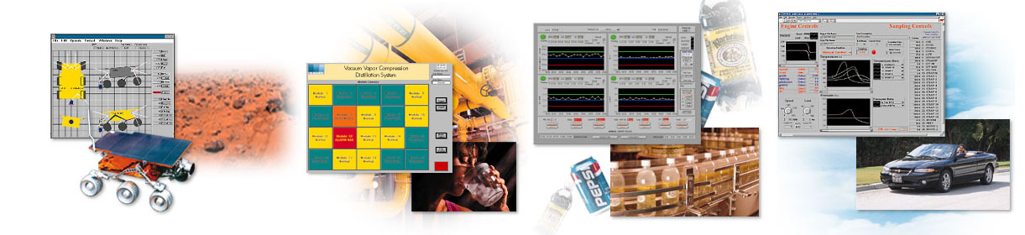
第一章 虚拟仪器概述 the technology of virtual instrument

Slide 2
虚拟仪器技术
虚拟仪器的概念
虚拟仪器的特点
虚拟仪器系统的组成
虚拟仪器与传统仪器的比较
虚拟仪器的应用领域

Slide 3
虚拟仪器的概念
所谓虚拟仪器，实际上就是一种基于计算机的数字化测量测试仪器。它采用计算机开放体系结构取代传统的单机测量仪器，能对各种各样的数据进行计算机处理、显示和存储。它可使用相同的硬件系统，通过不同的软件就可以实现不同的各种测量测试功能，即软件系统是虚拟仪器的核心，软件可以定义为各种仪器，所以有“软件就是仪器”之说。

Slide 4
虚拟仪器的概念
随着微电子、计算机、网络和通讯技术的飞速发展，仪器技术领域发生了巨大的变化，美国国家仪器公司( National Instruments，简称NI)于80年代中期首先提出了基于计算机技术的虚拟仪器(virtual Instruments，简称VI)概念，把虚拟测试技术带入新的发展时期，随后研制和推出了基于多种总线系统的虚拟仪器。

Slide 5
虚拟仪器的特点
1、在通用硬件平台确定后，由软件取代传统仪器中的硬件来完成仪器的功能。
2、仪器的功能是用户根据需要由软件定义的，而不是事先由厂家定义的。
3、仪器性能的改进和功能扩展只需更新相关软件设计，而不需要购买新的仪器。
4、虚拟仪器开放、灵活、可与计算机同步发展，与网络及其他周边设备互联。
5、与计算机技术相结合，开拓了更多的功能，具有很大的灵活性。由于虚拟仪器的设备利用率高、维修费用低、能够获得较高的经济效益。

Slide 6
虚拟仪器的组成
被
测
对
象
传
感
器
信
号
调
理
数
据
采
集
信
号
处
理
仪
器
面
板

Slide 7
虚拟仪器的组成
虚拟仪器系统
信号调理电路
数据采集卡
设备驱动
面板程序
被测信号
传感器
应用程序
虚拟仪器开发平台
PC
虚拟仪器系统整体结构图

Slide 8
虚拟仪器的组成
虚拟仪器由硬件平台和应用软件两大部分构成。
  虚拟仪器的硬件平台包括两部分：
    计算机：它一般为一台PC机或者工作站，是硬件平台的核心。
    I/O接口设备：I/O接口设备主要完成被测信号的采集、放大、模/数转换。不同的总线有其相应的I/O接口设备。
  虚拟仪器的软件平台主要有两种：
    一种是基于传统的文本语言的软件开发平台，常用的LadWindows/CVI , Visual-BASIC, Visual C++等;
    一种是基于图形化语言的软件开发环境，常用的有LabVIEW和HPVEE。其中图形化软件开发系统是用工程人员所熟悉的术语和图形化符号代替常规的文本语言编程，界而友好，操作简便，深受专业人员的青睐。

Slide 9
虚拟仪器的构成元素
数据采集和控制
信号
分析
显示
数据采集卡
RS-232
IEEE488(GPIB)
信号处理
数字滤波
概率与数理统计
矩阵运算
图形用户界面
硬拷贝输出
文件I/O

Slide 10
虚拟仪器的硬件结构
信号调理
DAQ卡
GPIB总线仪器
GPIB接口卡
计算机软件系统
测控对象
VXI/PXI/LXI总线仪器模块
串口总线仪器/PLC
现场总线仪器模块
其他计算机硬件板卡

Slide 11
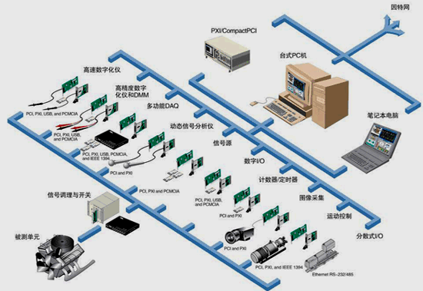

Slide 12
虚拟仪器的软件结构
仪器面板控制软件
数据分析处理软件
仪器驱动程序
输入/输出接口软件
输入/输出（I/O）接口软件
  位于仪器与仪器驱动之间，完成对仪器内部寄存单元进行直接存取数据操纵、为仪器驱动程序提供信息传递的底层软件
仪器驱动程序
  为用户提供用于仪器操作的较抽象的操作函数集，由仪器生产厂家提供
应用软件
  包括仪器面板控制软件和数据分析处理软件，实现虚拟仪器面板以及数据采集、分析处理、显示和存储等。
虚拟仪器软件框架

Slide 13
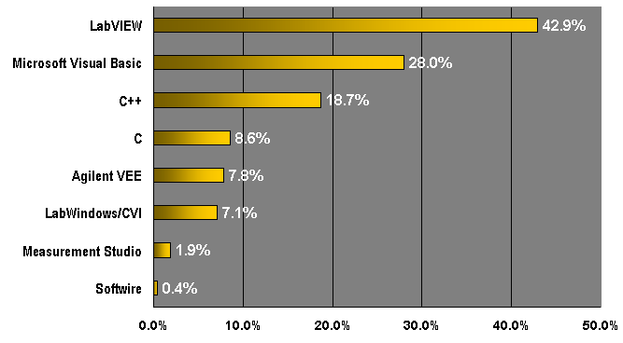
测试系统开发软件

Slide 14
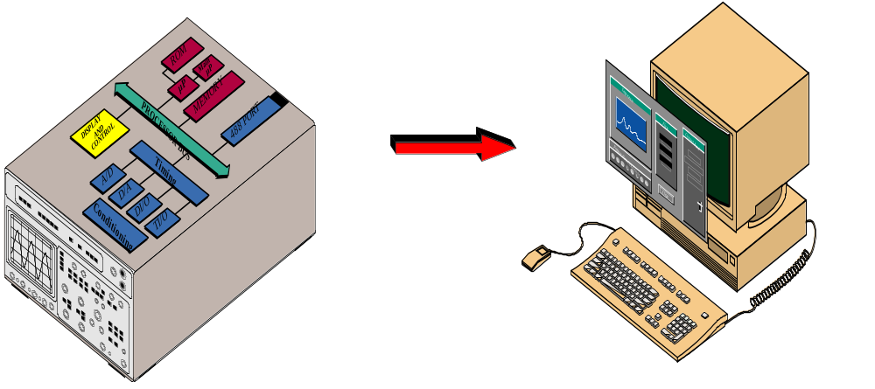
虚拟仪器与传统仪器的比较
传统仪器
厂商定义功能
虚拟仪器
用户定义功能

Slide 15

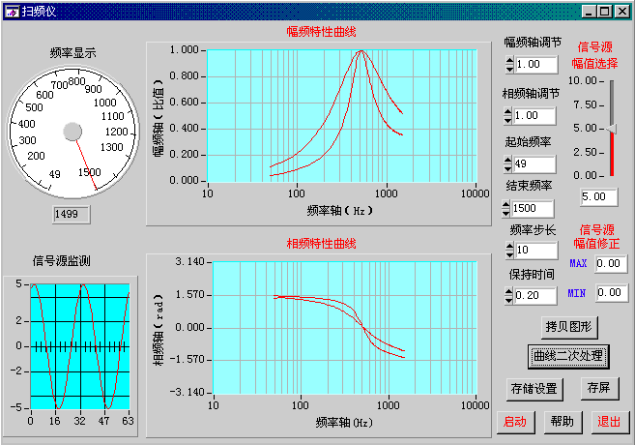
虚拟仪器与传统仪器的比较
传统仪器
功能已由生产厂家完全确定；需要另外仪器功能，就要更新、购置新的仪器
虚拟仪器
用户自己可据需求确定功能
有较大设计、优化空间
更灵活，可满足自己需求

Slide 16
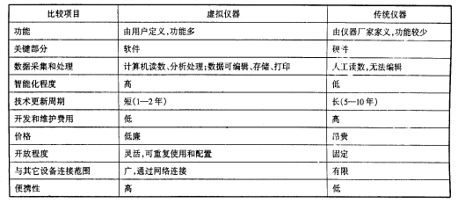
虚拟仪器与传统仪器的比较

Slide 17
虚拟仪器的应用领域
虚拟仪器与传统独立仪器的应用领域，既相互交叉又相互补充，相得益彰。在高速度、高带宽和专业测试领域，传统独立仪器具有无可替代的优势。在中低档测试领域，虚拟仪器可取代一部分独立仪器的工作，在复杂环境下的自动化测试是虚拟仪器的拿手好戏，是传统独立仪器难以胜任的。例如，利用虚拟仪器系统可开发复杂的汽车驾驶室模拟仿真测试台，并且在开发时可以获得极高的工作效率。

Slide 18
虚拟仪器的应用领域
声学测试
工厂生产线自动化测控
军工设备测试
食品质量监测
设备的自动测试ATE
电工电子实验平台构建
自动光学检验
实验室管理自动化
汽车性能测试
机械测控
生物医学信号测量
机器视觉
计量校准
石油和天然气信号处理
电子测试
制药生产质量监控
光纤校准
工业机器人
光学度量和测定
过程自动化
功率测量与谐波分析
SCADA系统
半导体器件性能测试
统计流程控制
电子通信测试
晶片传送手臂
振动测试
电机特性参数检测

Slide 19
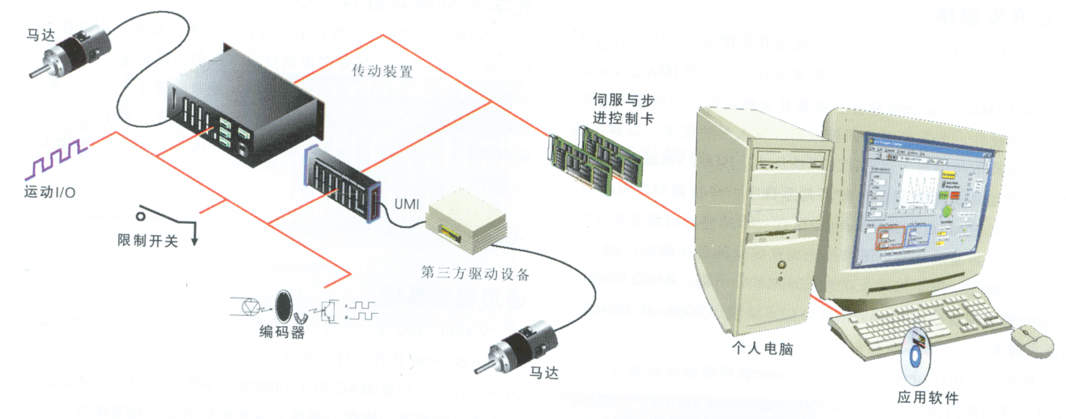
虚拟仪器的应用领域
运动控制

Slide 20
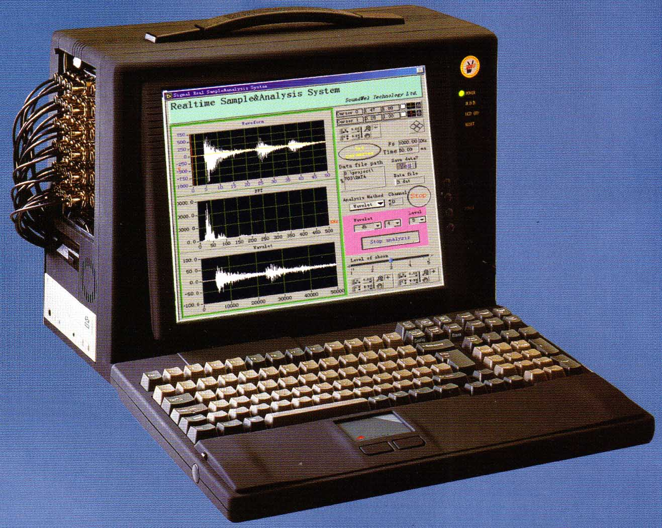
虚拟仪器的应用领域
无损检测领域

Slide 21
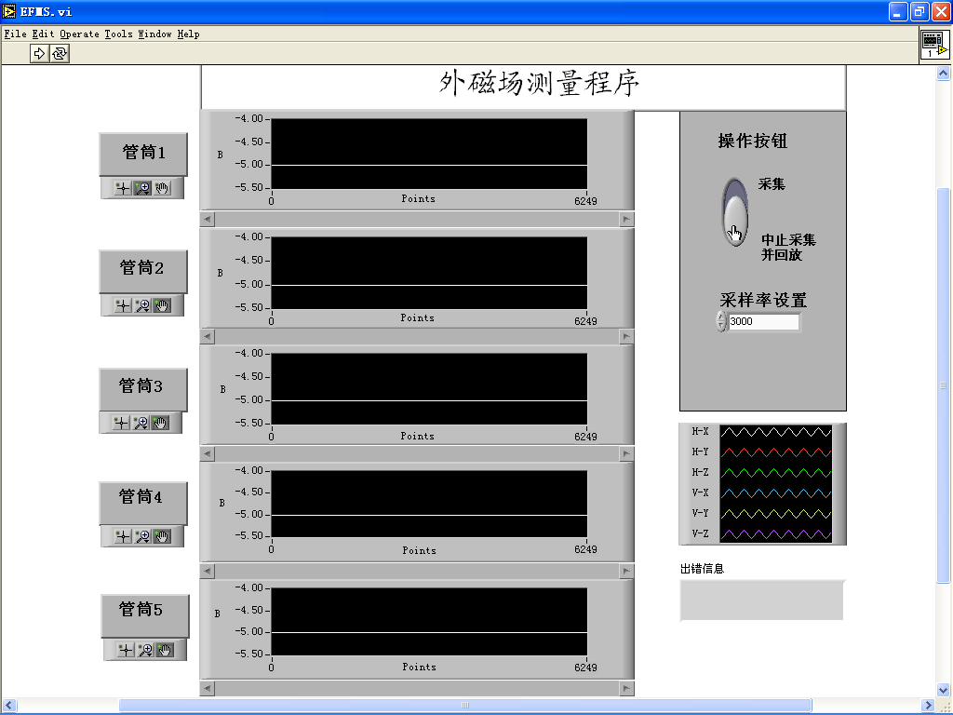
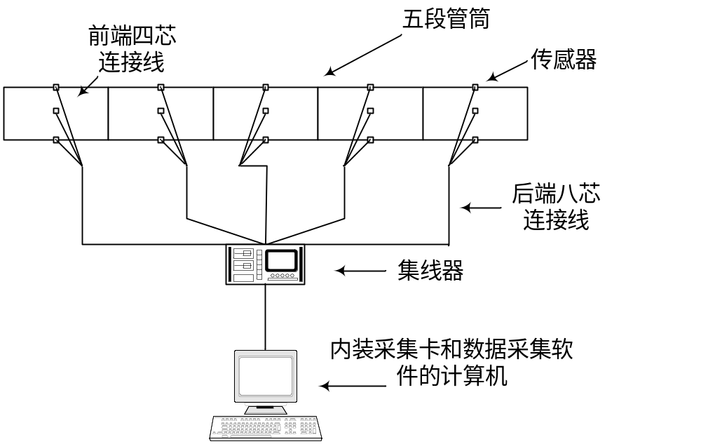
虚拟仪器的应用领域
油气管道外磁场测量系统

Slide 22
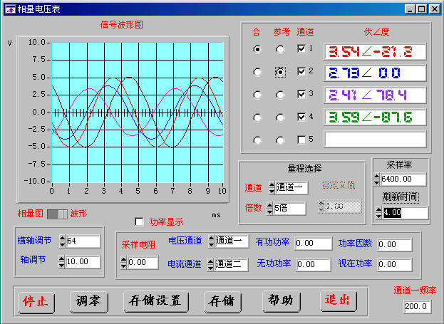
虚拟仪器举例——虚拟电压表

Slide 23
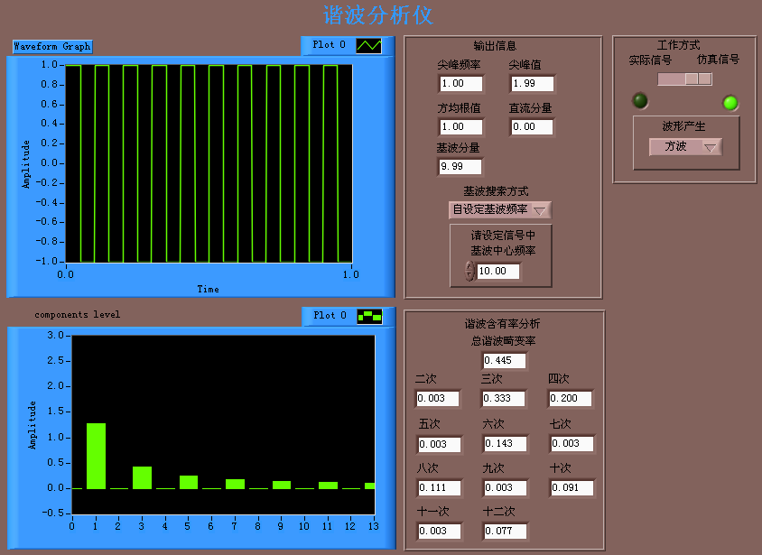
虚拟仪器举例——虚拟谐波分析仪

Slide 24
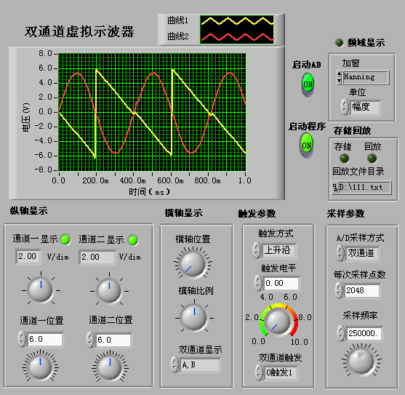
虚拟仪器举例——虚拟示波器

Slide 25
虚拟仪器技术的发展
国际上从1988年开始陆续有虚拟仪器产品面市，当时有五家制造商推出30种产品，此后，虚拟仪器产品成倍增加，到2004年底，虚拟仪器制造厂已达几百家，共生产几千种虚拟仪器产品，销售额达几十亿美元，占整个仪器销售额20%以上。美国是虚拟仪器的诞生地，也是全球最大虚拟仪器制造国。生产虚拟仪器的主要厂家有NI公司、HP公司、Tektronix公司。这些厂家的产品在国际市场有较强的竞争力，目前已批量进人中国市场。

Slide 26
总结
虚拟仪器的出现是仪器发展史上的一场革命，代表着仪器发展的最新方向和潮流，是信息技术的一个重要领域，它使仪器的发展进人了一个崭新的时代.对科学技术的发展和工业生产将产生不可估量的影响。
虚拟仪器技术的发展取决于3个重要因素
  计算机的发展是动力
  软件是主宰
  高性能的A/D采集卡、调理放大器及传感器是关键

